Slide 1
Ғасыр ғұламасы

Slide 2
Ғұлама ғалым,
қоғам және мемлекет қайраткері, ағартушы, педагог, дәрігер, профессор
Халел Досмұхамедұлы
(1883-1937)

Slide 3
Досмұхамедұлы Х. Таңдамалы (Избранное). – Алматы: Ана тілі, 1998. – 384 б.
Кітапқа ХХ ғасырдың басындағы қазақ демократияшыл зиялылары шоғырының жарық жұлдыздарының бірі - профессор Халел Досмұхамедұлының ғылыми еңбектері топтастырылып отыр. Ол көрнекті мемлекет және қоғам қайраткері, ғұлама ғалым, Қазақстан мен Түркістандағы ғылым, оқу-ағарту және денсаулық сақтау салаларының іскер ұйымдастырушысы еді. Өкінішке орай, ол да 1930-шы жылдардағы саяси қуғын-сүргіннің құрбаны болды.
Барлығы: 9 дана, оқу залы (2), көркем әдебиеттер абономенті (7).

Slide 4
Досмұхамедұлы Х. Исатай – Махамбет. – Алматы: ССРО Мәдениет қоры Қаз. Бөлімі Қазақстан өлкетанушылар қоғамы, 1991. – 256 б.
“Исатай-Махамбет” атты бұл кітапқа халық намысының алаулай тұтанған отты жылдары, Кіші жүз өлкесі ғана емес, бүкіл қазақ тарихында елеулі із қалдырған ұлттық бас көтеруге қатысты мол дерек алғаш рет топтастырылған болатын. Профессор Халел Досмұхамедұлы көлемді алғысөз жазып, Ташкентте 1925 жылы бастырып шығарған.
Барлығы: 1 дана, көркем әдебиеттер абономенті.

Slide 5
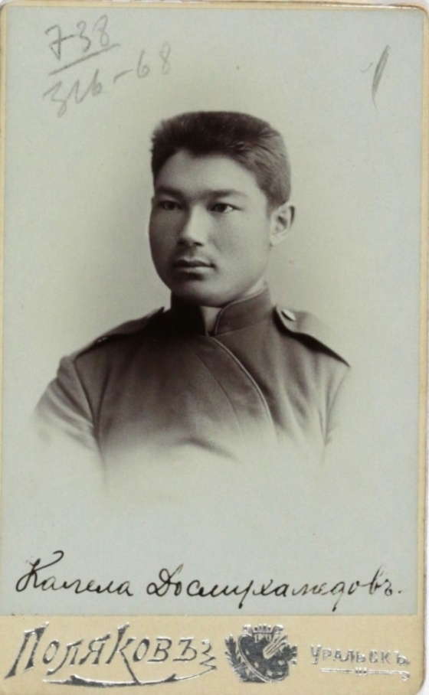
Оңнан солға қарай Халел Досмұхамедов, Халел Ғаббасов, Әлихан Бөкейханов

Slide 6
Досмұхамедов Халел // Сүлейменова Д. Д. Жаһанша Досмұамедов һәм қазақ автономиясы . - Алматы: Арыс баспасы, 2018. – Б. 145-152.
“Рухани жаңғыру” аясында өлке тарихының өзекті мәселелерінің бірі – Алашорданың Батыс бөлімінің 100 жылдығына арналады. Тәуелсіздік бастауы болған өлкемізде Алашорданың Алғашқы мемлекеттік құрылымы “Ойыл уәлаяты” атты Уақытша үкіметінің тарихы және 1918 жылы құрылған Күнбатыс Алашорда үкіметінің атқарған қызметі мен тарихта алатын орны құжаттық негізде баяндалады. Сонымен қатар, осы монографияда Жаһанша Досмұхамедовтың өмірбаяны, саяси қызметі және атқарған еңбегі туралы мәліметтер бере отырып, Алашорданың Батыс бөлімінің қайраткерлері туралы мол мағлұматтар архив дерек көздері негізінде берілген.
Барлығы: 3 дана, (көркеем әдебиеттер абономенті)

Slide 7
Ағартушы Халел. Жинақ / Құраст. Ғ. Қабдолқайырұлы. –Алматы: “Арыс” баспасы, 2004. – 272 б.
Халел Досмұхамедұлы – көрнекті мемлекет және қоғам қайраткері, Алаш көсемі, энциклопедист-ғалым, күллі Түркістандағы оқу-ағарту, ғылым, баспа ісі және денсаулық сақтау салаларының ұйымдастырушысы. Ол қазақ тарихы, тілі мен әдебиеті саласындағы ізашар еңбектер жазды, тұңғыш рет медицина, биология, зоология, табиғаттану оқулықтарын ана тілімізде дүниеге әкелді. Ағартушы, қайраткер Халелді тану – ХХ ғасыр басындағы қазақ қоғамы мен оның саяси, ғылыми, мәдени элитасын танып-білу, олардың ұлт азаттығы жолындағы күрес жолы мен ғылыми мұрасын саралау. Бұл кітап – болашақ арналы халелтанудың бастау-көзі іспетті алғашқы топтама еңбек.
Барлығы: 35 дана, кітап сақтау қоры (2), оқу залы (3), көркем әдебиеттер абономенті (30).

Slide 8
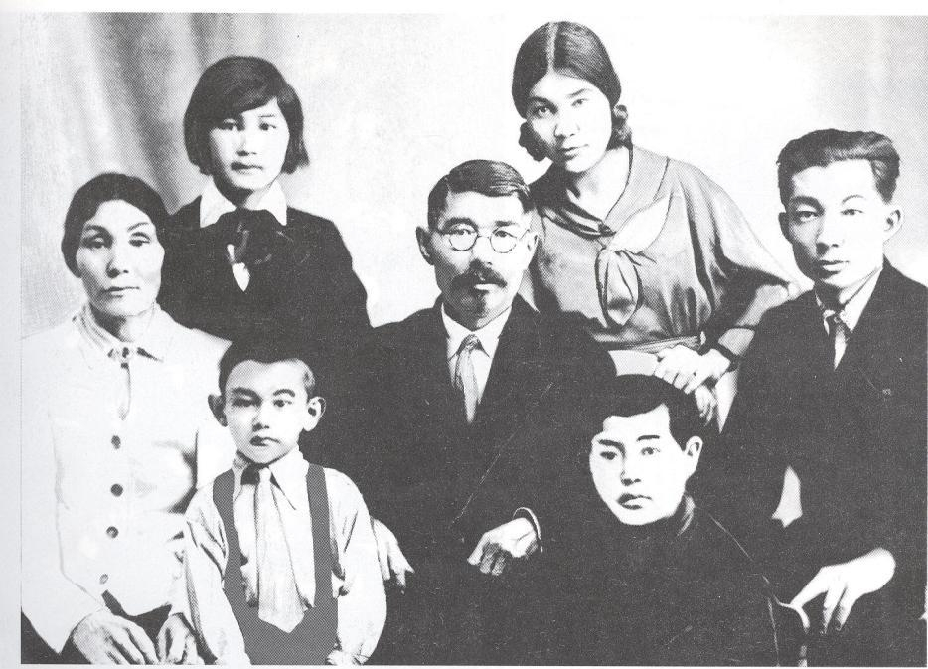
Халел отбасымен. Воронеж қаласы, 6 мамыр 1936 жыл.

Slide 9
Базарғалиев Б. Ғ. Халел Досмұхамедұлы және ағарту ісі / Ғ. Б. Базарғалиев // Алаштан Тәуелсіздікке және Қазақстанның ұлттық бірігуіне: Алаш қозғалысы және Алаш орда Үкіметінің 100 жылдығына арналған халықаралық ғылыми конф. мақалалар жинағы = От Алаш к независимости и национальной консолидации Казахстана: сб. стат. междунар. науч. конф. посвящ. 100-летию движения Алаш и Правительства Алаш Орды. - Орал, 2017. – Б. 102-111.
Конференция материалдарында Алаш қозғалысы, “Алаш” партиясы мен Алаш Орда үкіметінің тарихы, тарихнамасы, деректанудың өзекті мәселелері, алаш тарихына қатысты өзге мемлекет ғалымдарының зерттеулері, жаңа деректерді анықтау және зерттеу қортындылары баяндалған.
Барлығы: 5 дана, кітап қорын сақтау (1), оқу залы (1), көркем әдебиеттер абономенті (3).

Slide 10
Досмұхамедұлы Х. Қазақтың батырлары: Исатай, Махамбет // М. Өтемісұлы : Жинақ / Құраст. Ғ. Қабдолқайырұлы. – Алматы “Арыс” баспасы, 2004. – Б. 68-113.
Атақ-даңқы алысқа кеткен ардақты ақын, жаужүрек батыр М. Өтемісұлының өмірі мен шығармашылық жолына арналған бұл жинаққа ақынның өмірін, шығармасын зерттеген ғалымдардың, тарихшылардың, танымал музыканттардың іргелі мақалалары енгізіліп отыр.
Барлығы: 1 дана, оқу залы

Slide 11
Халел Досмұхамедұлы 1917 жылғы Ресейдегі Ақпан революциясынан кейін қазақ даласындағы облыстық, жалпы қазақ съездерін ұйымдастырып, өткізуге атсалысты

Slide 12
Досмухамедов Х. // История Западного отделения Алаш-Орды: сборник документов и материалов / под общей редакцией М. Н. Сдыкова. – Т.1., Уральск. – С. 279-287.
В данный сборник включены документы и материалы о казахском национально-демократическом движении в Западном Казахстане и о деятельности Западного отделения Алаш. Документы извлечены из архивов Астаны, Алматы, Москвы, Санкт-Петербурга, Казани, Оренбурга, Самары, Актобе и Уральска. Значительная часть из них впервые вводится в научный оборот.
Всего: 5 экз, книгохранение (2), читальный зал (3).

Slide 13
Сулейменова Д. Д. Батыс Алашорда тарихы – өлке тарихының құрамдас бөлігі. – Алматы: «Арыс» баспасы, 2007. – 136б.
Бұл кітапта қазақ тарихының аса күрделі бөлігі – Алаш қозғалысының тарихы қамтылған. Кітапта ХХ ғасырдың басында құрылған “Ойыл уәлаяты” уақытша үкіметінің қоғамдық-саяси өмірі, әлеуметтік-экономикалық жағдайы, өлке тарихының сындарлы сағаттары жан-жақты талданып суреттелген
Саяси күрес барысында халқының қамын ойлаған Алаштың арыстарының атқарған қызметтері мен саяси тағдырлары жазылған. Сонымен қатар Алашорданың Батыс бөлімінің жетекшілерінің бірі, ел тарихында белгілі орны бар, ғылым саласында елеулі еңбектер енгізген, қазақ халқының бітруар ұлы – Халел Досмұхамедов туралы да қамтылған.
Барлығы: 40 дана, кітап қорын сақтау абономеенті (2), оқу залы (8), көркем әдебиеттер абономенті (30).

Slide 14
Алашорда және алашордашылар: Бостандықтың ұзақ жолы // Көркемсуретті Қазақстан тарихы. Қазақстан ХІХ ғасырдың екінші жартысынан ХХ ғасырдың бірінші жартысына дейін. – Т.3. – Алматы, 2007. – Б. 89-107.
Төрт томдық “Көркемсуретті Қазақстан тарихының” үшінші томында ұлы қазақ ағартушыларының қызметі, халықтың аса бай музыкалық мәдениеті көрініс тапқан. Кітап беттерінде Қазақстан тарихының отарлық кезеңі, 1916 жылғы ұлт-азаттық қозғалысы, 1917 жылғы революция, сталиндік қуғын-сүргін, Қазақ республикасының құрылуы, кеңес халқының Ұлы Отан соғысындағы жеңісі туралы сөз болады.
Барлығы: 5 дана, кітап қорын сақтау (3), оқу залы (2).

Slide 15
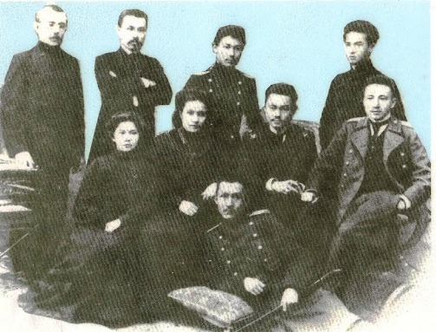
Халел Санкт-Петербург студент жолдастарының ортасында
Императорлық Әскери-медицина академиясын бітірген кезі. С.-Петербург. 9 қазан 1909 жыл.

Slide 16
Досмұхамедов Халел // Батыс Қазақстан облысы. Энциклопедия. – Алматы: “Арыс” баспасы, 2002. – Б. 234-236.
Кітапта Ақ Жайық өңірінің әкімшілік-аумақтық құрылымы, экономикалық-шаруашылықтық әулеті, табиғи және қазба байлықтары, көне заманнан қазіргі кезеңге дейінгі тарихы мен мәдени құндылықтары туралы жан-жақты мағлұмат берілген. Әсіреесе, еліне қамқор, жеріне қорған аймақ азаматтары – тарихи тұлғалар өмірі мен қызметін нақты деректермен баяндайтын мақалалардың, әр қилы тарихи кезеңдер мен уақиғалар хақында жазылған шолу материалдар жарияланған.
Барлығы: 4 дана, оқу залы

Slide 17
Досмұхамедұлы Халел / М. Жолдасбекұлы, Қ. Салғараұлы, А. Сейдімбек // Елтұтқа. Ел тарихының әйгілі тұлғалары . – Астана: “Kul tegin”, 2001. – Б. 269-271.
Ел тарихының 150-ге тарта әйгілі тұлғалары бейнеленген бұл кітапта тарихи тұлғалар туралы ғылыми мағлұматтар берілген.
Барлығы: 21 дана, оқу залы (5), кітап қорын сақтау бөлімі (1), оқу абономенті (15).

Slide 19
Досмұхамедұлы Халел / Құраст. Б. Тоғысбаев, А. Сужикова Тарихи тұлғалар // Тарихи тұлғалар. Танымдық-көпшілік басылым. – Алматы: “Алматыкітап баспасы”, 2011. – Б. 65-66.
Бұл кітап Қазақ хандығының қалай күшейгені, елін, жерін қалай көбейтіп кеңейткені туралы айта келіп, еркіндік, азаттық үшін қаншама ғасыр жанқиярлық жұмыс жүргізген ұлы адамдардың өмірі, ол адамдар туралы ел аузында қалған аңыз, әңгімелер туралы сыр шертеді.
Барлығы: 1 дана, оқу залы.

